Slide 1
程序设计与算法训练
第六章 深度优先搜索
黄治国

Slide 2
课程内容
6.1 图论
图的基本概念
图的表示：邻接链表、邻接矩阵
6.2 深度优先搜索（DFS）
6.3 DFS应用
6.4 其他范例

Slide 3
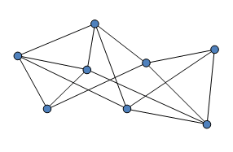
图论
图的基本概念
图论（Graph Theory）是数学的一个分支。它以图为研究对象。图论中的图是由若干给定的点及连接两点的线所构成的图形，这种图形通常用来描述某些事物之间的某种特定关系，用点代表事物，用连接两点的线表示相应两个事物间具有这种关系。
图论是一种表示 “多对多” 的关系。
图是由顶点和边组成的：(可以无边，但至少包含一个顶点)
一组顶点：通常用 V(vertex) 表示顶点集合
一组边：通常用 E(edge) 表示边的集合

Slide 4
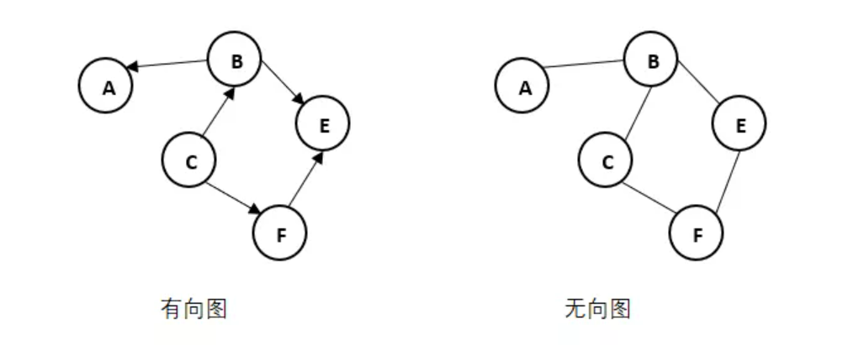
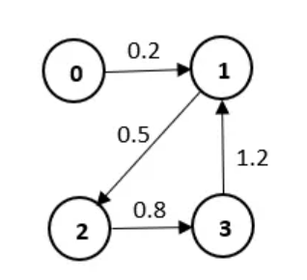
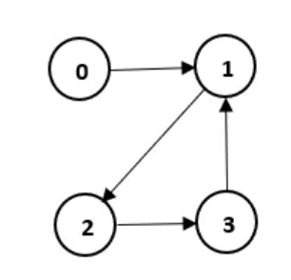
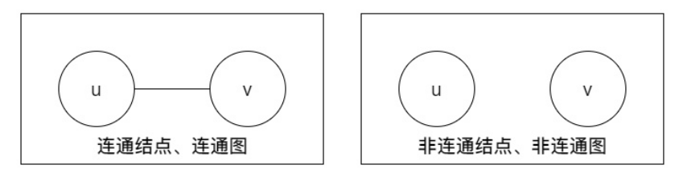
图论
图的基本概念
图可以分为有向图和无向图，在图中：
(v, w) 表示无向边，即 v 和 w 是互通的
<v, w> 表示有向边，该边始于 v，终于 w
图可以分为有权图和无权图：
有权图：每条边具有一定的权重(weight)，通常是一个数字
无权图：每条边均没有权重，也可以理解为权为 1
图又可以分为连通图和非连通图：
连通图：所有的点都有路径相连
非连通图：存在某两个点没有路径相连
有向有权图
有向无权图

Slide 5
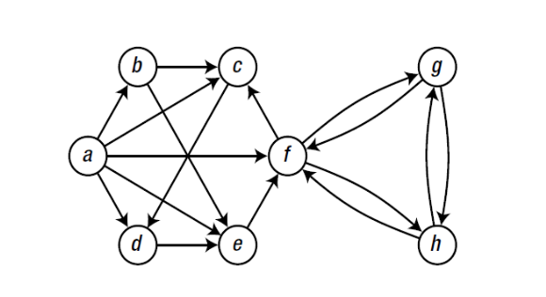
图论
图的基本概念
图中的顶点有度的概念：
度(Degree)：所有与它连接点的个数之和
入度(Indegree)：存在于有向图中，所有接入该点的边数之和
出度(Outdegree)：存在于有向图中，所有接出该点的边数之和
f的入度=4，出度=3

Slide 6
图论
图的表示
邻接链表
对于每个点，存储着一个链表，用来指向所有与该点直接相连的点
对于有权图来说，链表中元素值对应着权重
邻接矩阵
在 n 个顶点的图需要有一个 n × n 大小的矩阵
在一个无权图中，矩阵坐标中每个位置值为 1 代表两个点是相连的，0 表示两点是不相连的
在一个有权图中，矩阵坐标中每个位置值代表该两点之间的权重，0 表示该两点不相连
在无向图中，邻接矩阵关于对角线相等

Slide 7
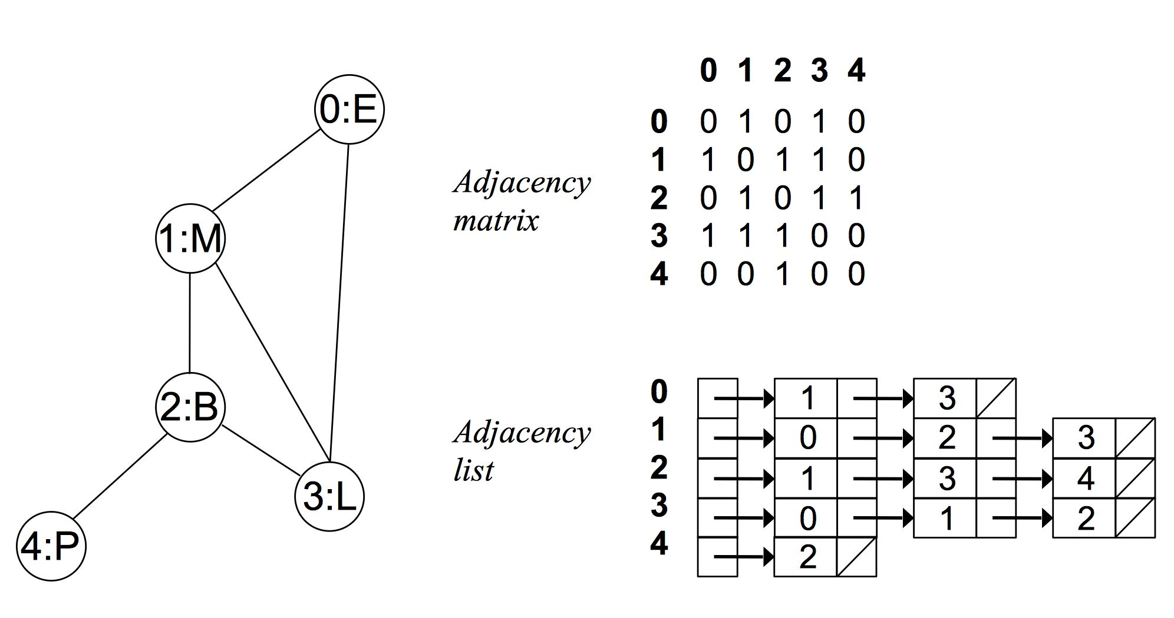
图论
图的表示
例如在无向无权图中：

Slide 8
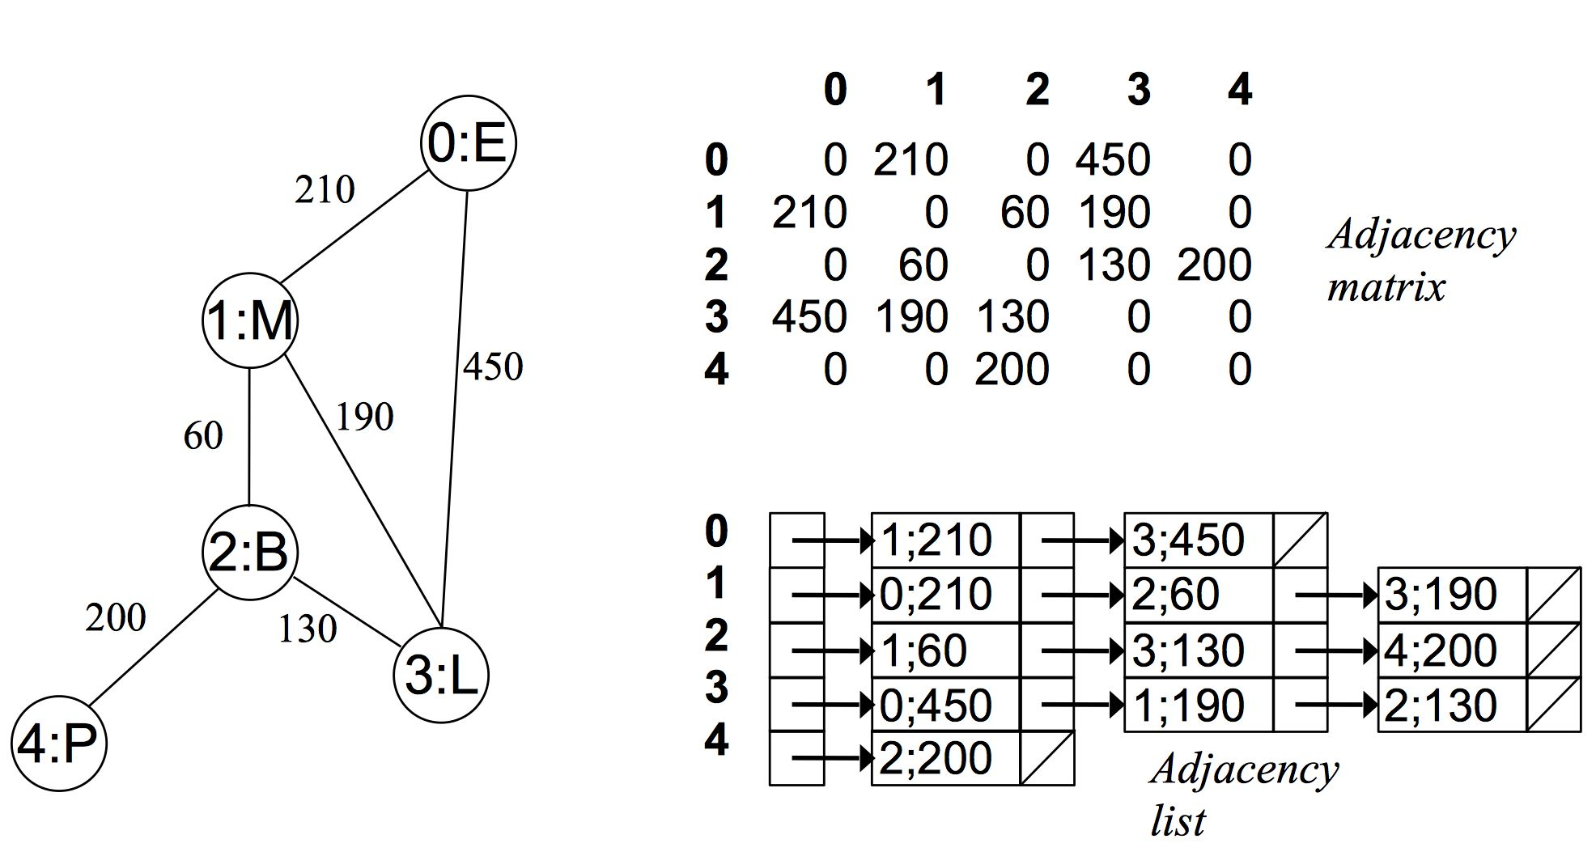
图论
图的表示
在无向有权图中：
可以看出在无向图中，邻接矩阵关于对角线对称，而邻接链表总有两条对称的边

Slide 9
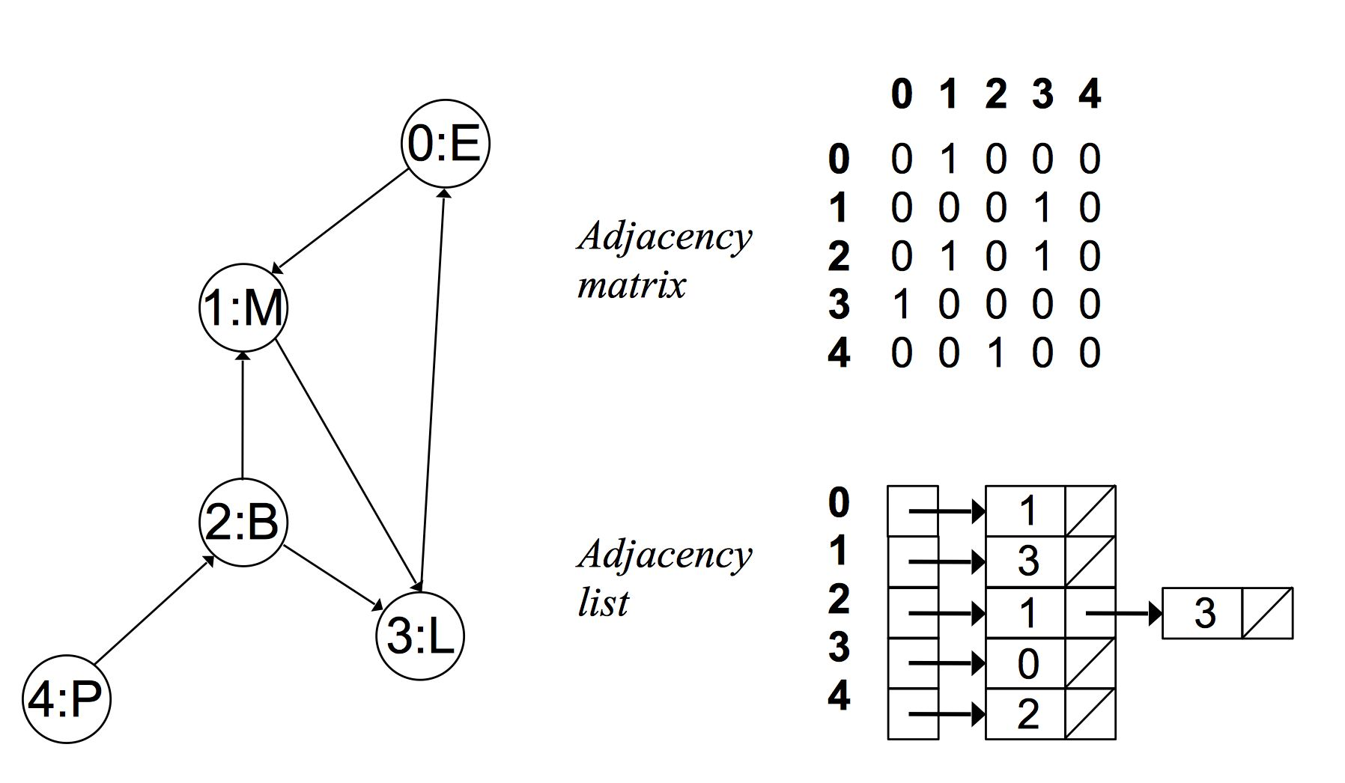
图论
图的表示
而在有向无权图中：

Slide 10
图论
图的表示
邻接链表vs邻接矩阵
邻接矩阵由于没有相连的边也占有空间，因此存在浪费空间的问题，而邻接链表则比较合理地利用空间
邻接链表比较耗时，牺牲很大的时间来查找，因此比较耗时，而邻接矩阵法相比邻接链表法来说，时间复杂度低。

Slide 11
深度优先搜索
遍历或搜索树或图的算法：
深度优先搜索（DFS）
广度优先搜索（BFS）

Slide 12
深度优先搜索
深度优先搜索
基本思路：深度优先遍历图的方法是，从图中某顶点 v 出发
访问顶点v
从 v 的未被访问的邻接点中选取一个顶点 w，从 w 出发进行深度优先遍历
重复上述两步，直至图中所有和v有路径相通的顶点都被访问到
深度优先遍历（DFS） - 递归伪代码
// 类似于树的先序遍历
void DFS(Vertex v) {
visited[v] = true;
for (v 的每个邻接点 W) {
if (!visited[W]) {
DFS(W);
}
}
}

Slide 13
深度优先搜索应用
【问题1】Leetcode 44. 开幕式焰火
开幕式开始了，空中绽放了一颗二叉树形的巨型焰火。
给定一棵二叉树 root 代表焰火，节点值表示巨型焰火这一位置的颜色种类。请帮小扣计算巨型焰火有多少种不同的颜色。
二叉树节点定义
struct TreeNode {
int val;
TreeNode *left;
TreeNode *right;
TreeNode(int x) : val(x), left(NULL), right(NULL) {}
};

Slide 14
深度优先搜索应用
【问题1】Leetcode 44. 开幕式焰火
深度优先搜索 – 栈
深度优先搜索 – 递归
int dfs(TreeNode node) {
int sum = 0;
TreeNode tn = node;
Stack<TreeNode> stack = new Stack<>();
while (tn != null || !stack.empty()) {
if (tn != null) {
sum += tn.val;
stack.push(tn);
tn = tn.left;
} else if ((tn = stack.pop()) != null) {
tn = tn.right;
}
}
return sum;
}
int dfs(TreeNode node) {
if (node == null)
return 0;
return node.val +
dfs(node.left) +
dfs(node.right);
}

Slide 15
深度优先搜索应用
【问题2】Leetcode 133. 克隆图
给你无向 连通 图中一个节点的引用，请你返回该图的 深拷贝（克隆）。
给定节点将始终是图中的第一个节点（值为 1）。你必须将 给定节点的拷贝 作为对克隆图的引用返回。
图中的每个节点都包含它的值 val（int） 和其邻居的列表（list[Node]）。
图节点的定义
class Node {
public:
int val;
vector<Node*> neighbors; // 邻接表
Node() {...} // 构造函数
Node(int _val) {...}
Node(int _val, vector<Node*> _neighbors) {...}
};

Slide 16
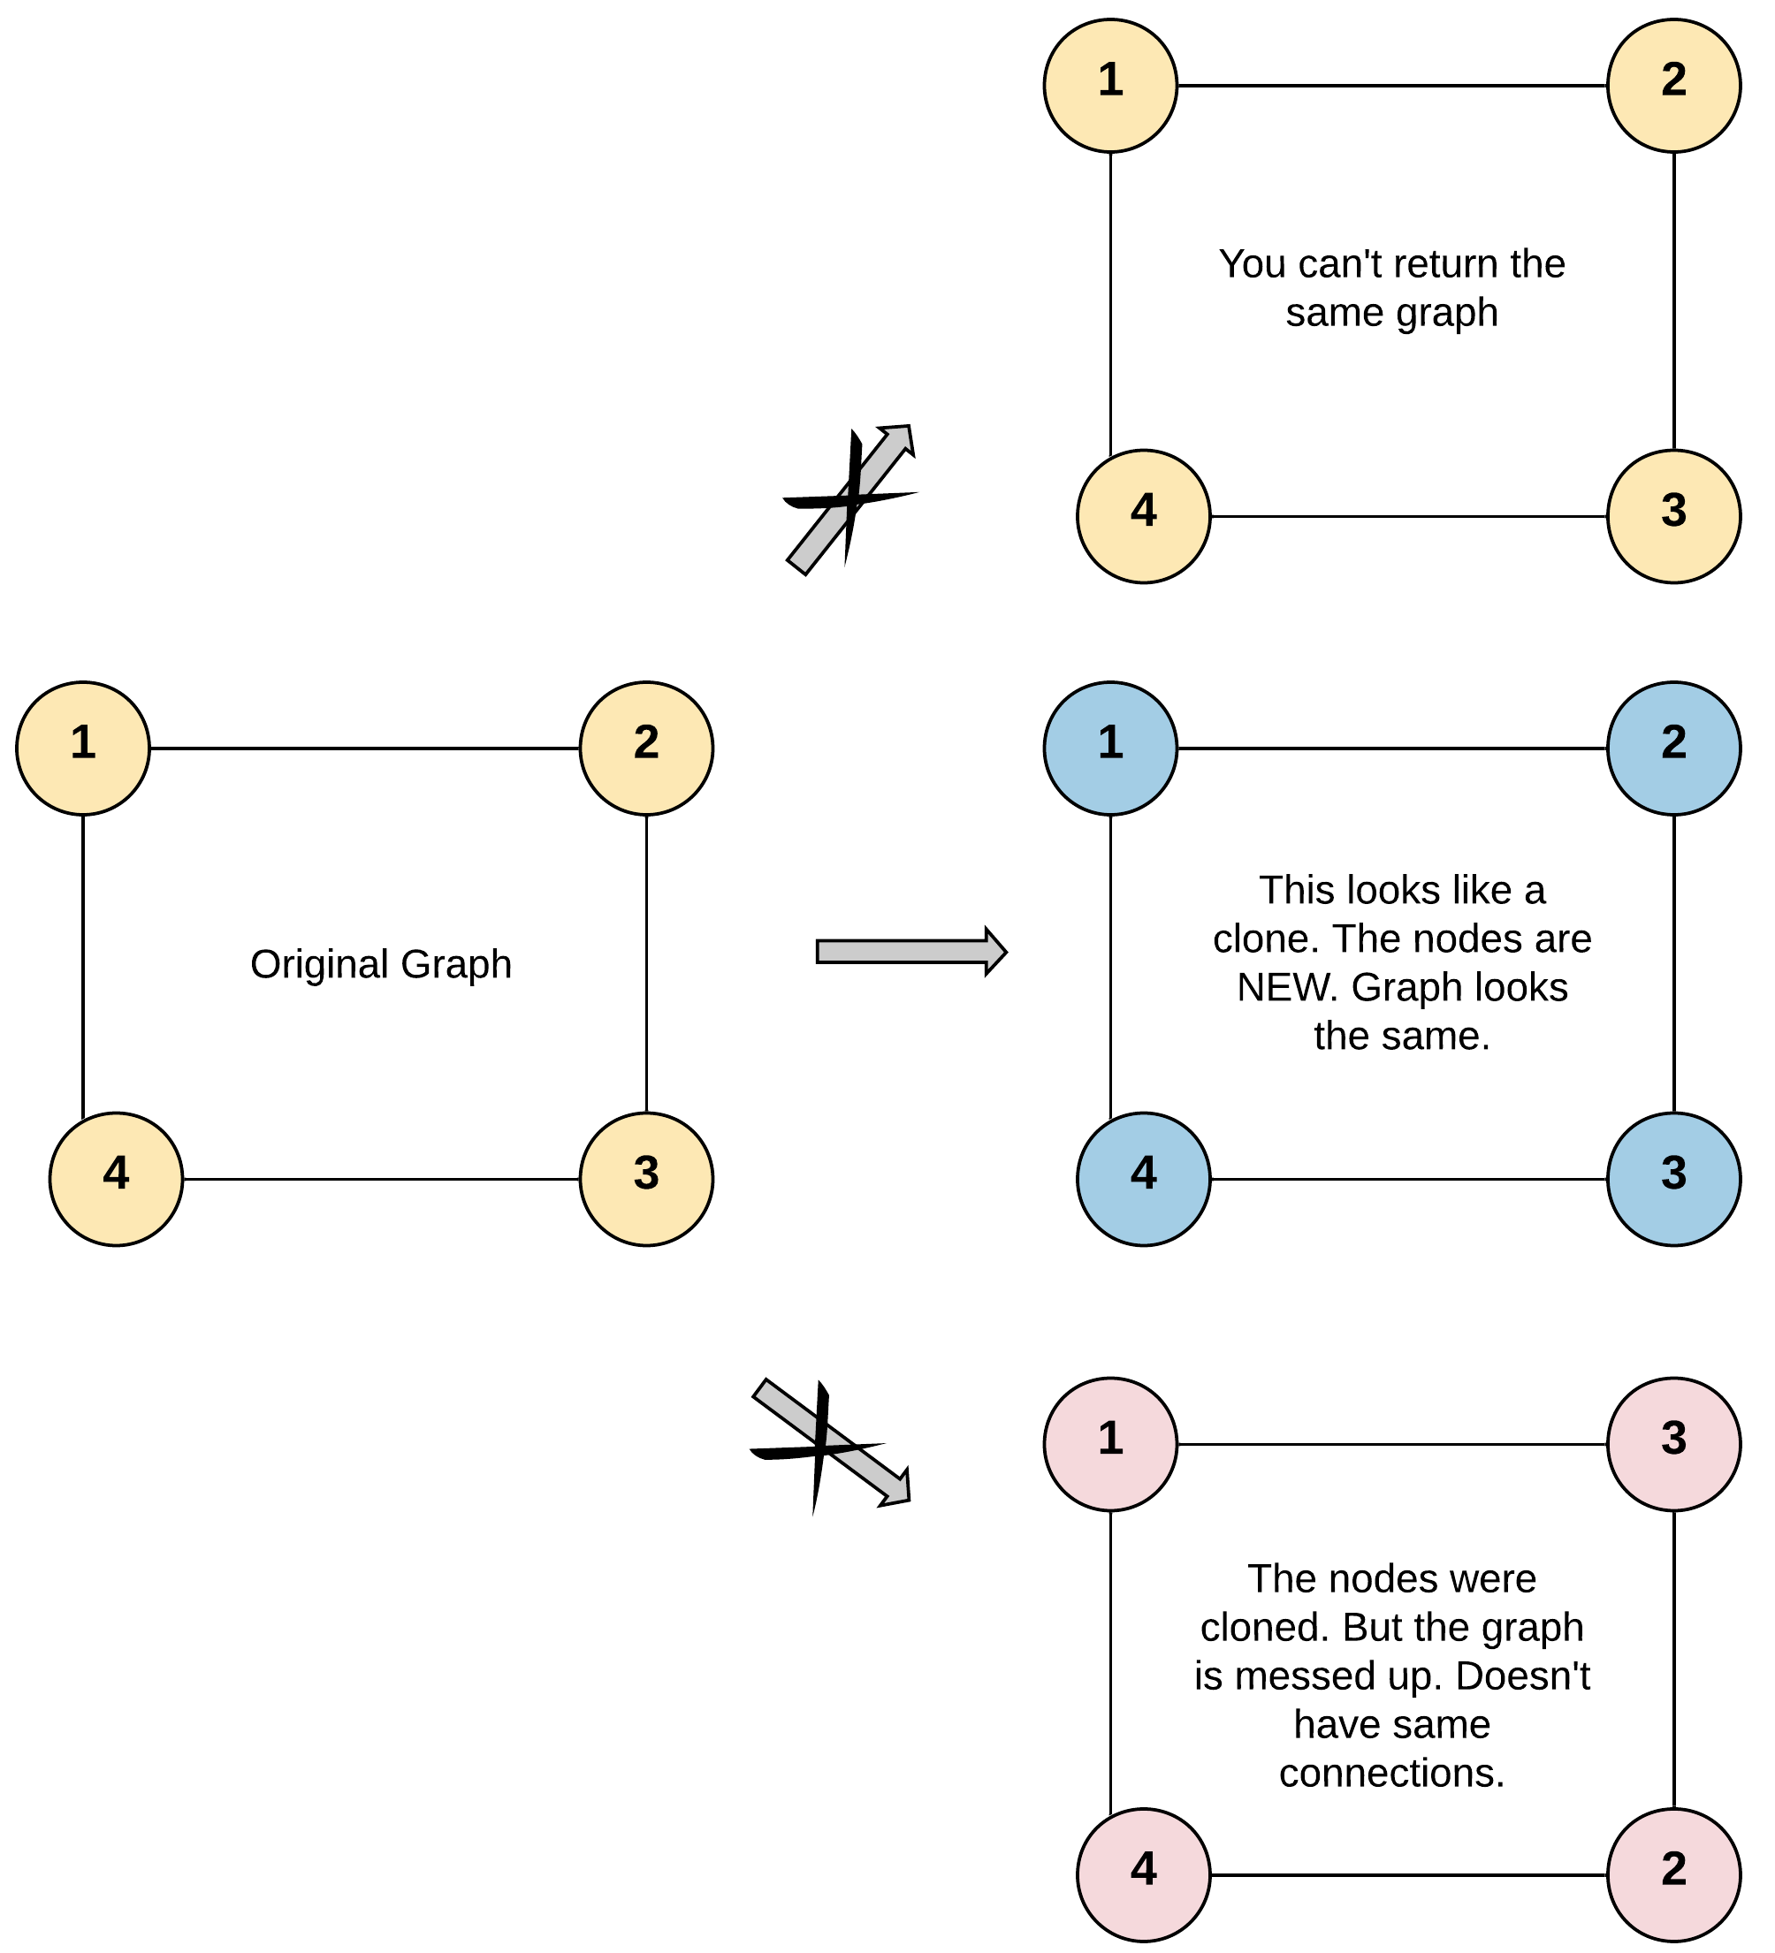
深度优先搜索应用
【问题2】Leetcode 133. 克隆图
【实例1】
【解析】
对于一张图而言，它的深拷贝即构建一张与原图结构，值均一样的图，但是其中的节点不再是原来图节点的引用。因此，为了深拷贝出整张图，我们需要知道整张图的结构以及对应节点的值。
由于题目只给了我们一个节点的引用，因此为了知道整张图的结构以及对应节点的值，我们需要从给定的节点出发，进行「图的遍历」，并在遍历的过程中完成图的深拷贝。
为了防止多次遍历同一个节点，陷入死循环，我们需要用一种数据结构记录已经被克隆过的节点。

Slide 17
深度优先搜索应用
【问题2】Leetcode 133. 克隆图
【算法】
使用一个哈希表存储所有已被访问和克隆的节点。哈希表中的 key 是原始图中的节点，value 是克隆图中的对应节点。
从给定节点开始遍历图。
如果某个节点已经被访问过，则返回其克隆图中的对应节点。
如果当前访问的节点不在哈希表中，则创建它的克隆节点并存储在哈希表中。
递归调用每个节点的邻接点。每个节点递归调用的次数等于邻接点的数量，每一次调用返回其对应邻接点的克隆节点，最终返回这些克隆邻接点的列表，将其放入对应克隆节点的邻接表中。这样就可以克隆给定的节点和其邻接点。

Slide 18
深度优先搜索应用
克隆图 - DFS
unordered_map<Node *, Node *> visited;
Node *cloneGraph(Node *node) {
if (node == nullptr) return node;
// 如果该节点已经被访问过了，则直接从哈希表中取出对应的克隆节点返回
if (visited.find(node) != visited.end()) {
return visited[node];
}
// 克隆节点，注意到为了深拷贝我们不会克隆它的邻居的列表
Node *cloneNode = new Node(node->val);
// 哈希表存储
visited[node] = cloneNode;
// 遍历该节点的邻居并更新克隆节点的邻居列表
for (auto &neighbor : node->neighbors) {
cloneNode->neighbors.emplace_back(cloneGraph(neighbor));
}
return cloneNode;
}
图节点的定义
class Node {
public:
int val;
vector<Node*> neighbors; // 邻接表
Node(int _val) { // 构造函数
val = _val;
neighbors = vector<Node*>();
}
};

Slide 19
深度优先搜索应用
【问题6.3.3】走迷宫问题
定义一个二维数组：
int maze[5][5] = {
0, 1, 0, 0, 0,
0, 1, 0, 1, 0,
0, 0, 0, 0, 0,
0, 1, 1, 1, 0,
0, 0, 0, 1, 0,
};
它表示一个迷宫，其中的1表示墙壁，0表示可以走的路，只能横着走或竖着走，不能斜着走，要求编程序找出从左上角到右下角的路线。

Slide 20
深度优先搜索应用
【问题6.3.3】走迷宫问题
宏定义与结构体定义
打印结果
#define ROW 5
#define COLUMN 5
#define ROAD 0
#define WALL 1
#define PASS 2 typedef struct {
int x;
int y;
} maze_path;
maze_path path[25];
int step = 0; // 走到第几步
int dx[4] = {0, 1, 0, -1}; //四个方向步进
int dy[4] = {1, 0, -1, 0};
// (0,0)->(1,1)->...->(4,4)
void print_path() {
cout << "(0,0)";
for (int i = 0; i < step; i++) {
cout << "->(" << path[i].x << "," << path[i].y << ")";
}
cout << endl;
}

Slide 21
深度优先搜索应用
走迷宫问题 - DFS
void dfs(int x, int y, int maze[ROW][COLUMN]) { // 当前位置(x,y)
for (int k = 0; k < 4; k++) { // 4个方向
if (x + dx[k] >= 0 && x + dx[k] < ROW && y + dy[k] >= 0 && y + dy[k] < COLUMN
&& maze[x + dx[k]][y + dy[k]] == ROAD) {
maze[x + dx[k]][y + dy[k]] = PASS;
path[step].x = x + dx[k]; path[step].y = y + dy[k];
step++;
if (x + dx[k] == 4 && y + dy[k] == 4) { // 出口(4,4)
print_path();
exit(0);
} else {
dfs(x + dx[k], y + dy[k], maze); // 找到出口会执行exit(0)
}
// 在后续的搜索中未找到路径，撤回这一步(回溯)
maze[x + dx[k]][y + dy[k]] = ROAD;
path[step].x = 0; path[step].y = 0;
step--;
} // END IF
} // END FOR
}

Slide 22
深度优先搜索应用
【问题6.3.4】全排列问题
输入一个数n，输出1~n的全排列。
比如一个数3，其全排列为：
1 2 3
1 3 2
2 1 3
2 3 1
3 1 2
3 2 1
共有3*2*1=6种组合。

Slide 23
深度优先搜索应用
【问题6.3.4】全排列问题
全排列问题 - DFS
宏定义与结构体定义
void dfs(int step) { //深度优先搜索step从0开始
if (step == n) { //已经结束输出结果
count++;
print_array(); // 打印array排列数组
return;
}
for (int i = 1; i <= n; i++) { // 找一个未排列的数作为当前step的值
if (visited[i] == 0) {
visited[i] = 1;
array[step] = i; //排列的数值
dfs(step + 1); //排列下一个数
visited[i] = 0; //回到前一步
}
}
return;
}
#define MAX_SIZE 10
int n; //要进行排列的大小
int array[MAX_SIZE]; //记录排列的顺序
int visited[MAX_SIZE]; //记录某数是否已经排列过
int count;

Slide 24
其他范例
课外学习例题
Leetcode 547. 省份数量（邻接矩阵）

